Slide 1
Project1 图像自动校正
谢志旺
12330346

Slide 2

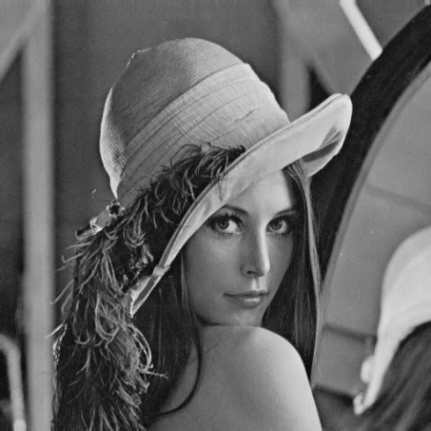
图像自动校正说明
通过判断图像中纸张的边缘，将图像中的纸张提取出来并映射成A4纸比例大小
这里主要用到的方法是 canny 算子，hough 算法以及图像映射

Slide 3
图像缩放
如果图片宽度的1/200大于10，则将图片缩放成原图的宽度的1/200
否则将图片缩小10倍

Slide 4
图像二值化
将图像上的点的灰度置为0或255，也就是将整个图像呈现出明显的黑白效果，方便后续的 canny 算法的处理

Slide 5
Canny算法获取图像边缘
对原始数据与高斯平滑模板作卷积，使得单独的一个像素噪声在经过高斯平滑的图像上变得几乎没有影响
寻找图像中的亮度梯度，使用4个mask检测水平、垂直以及对角线方向的边缘
在图像中跟踪边缘

Slide 6
hough 变换获取边缘直线
将原始图像空间的给定的曲线通过曲线表达形式变为参数空间的一个点。这样就把原始图像中给定曲线的检测问题转化为寻找参数空间中的峰值问题。也即把检测整体特性转化为检测局部特性。比如直线、椭圆、圆、弧线等。

Slide 7
判断线段是否为纸张边缘
判断线段的方向
提取线段的两边采样像素的灰度
根据线段方向判断线段是否处于纸张的边缘

Slide 8
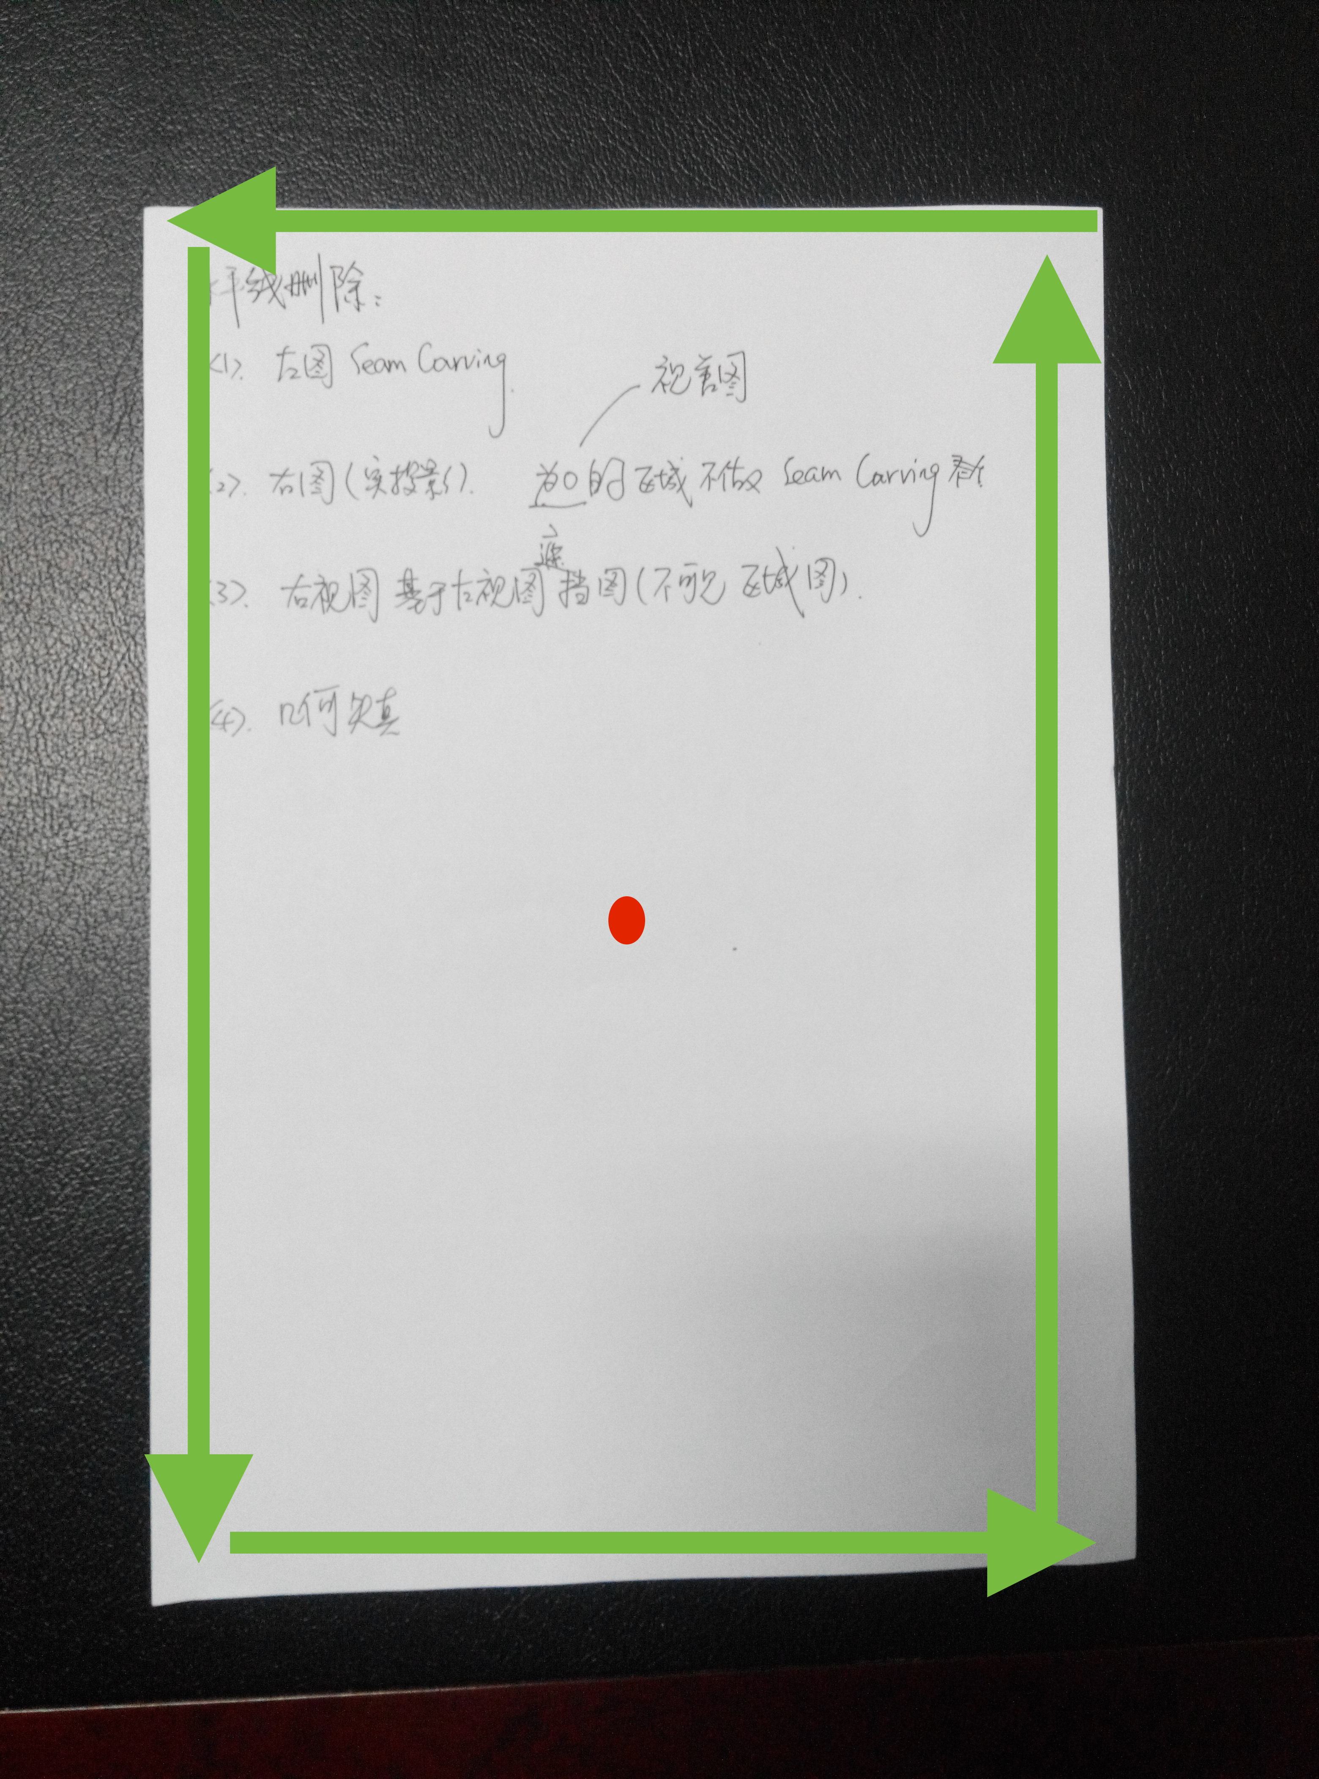
判断线段方向
我们假设纸张边缘的方向如图：
那么沿着箭头的方向，我们可以发现像纸张中心方向都是直线的“左”方

Slide 9
判断线段方向
先假设线段的前后端点，可以直接用hough变换的结果
将两个端点坐标分别减去图像中心点坐标(图中红点)，将得到的两个向量a，b求叉积
如果a，b的叉积小于0，说明线段方向反了，将线段的两个端点交换
a
a x b > 0
b

Slide 10
线段的两边像素采样
先提取直线两边的点，也就是隔相同距离的与原直线垂直的线上的在原直线两边的点

Slide 11
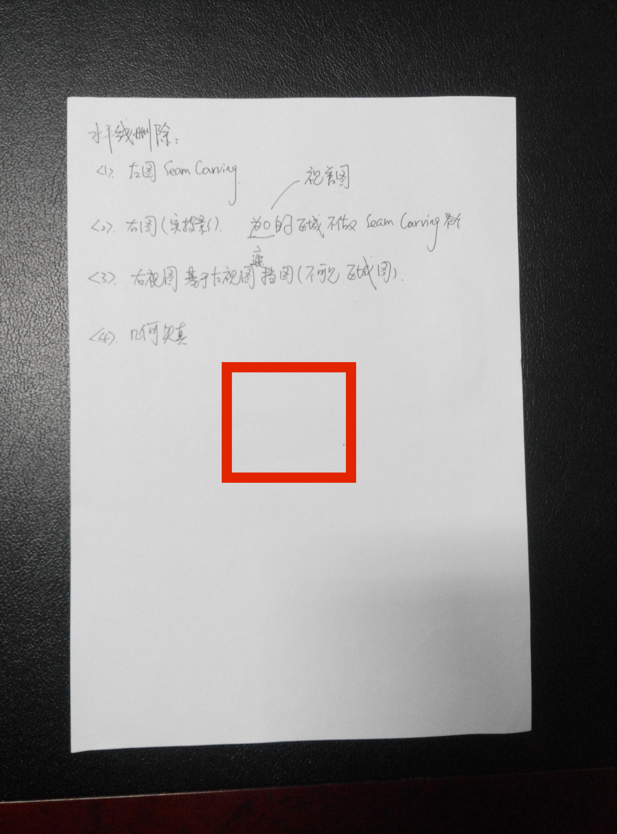
首先获取图像中心点，然后从中心点出发，在中心点一定范围内进行采样，取得该范围像素的平均值作为中心范围的像素值
获取图像中心范围的像素值

Slide 12
判断线段是否处于纸张的边缘
通过和中心范围的RGB值进行对比，如果相差很大，说明是“右边”的像素点，否则是左边的像素点
通过计算一条线段左右两边的像素点，如果左边的像素点大部分是和中心一致，右边像素点大部分和图像中心不一致，那么这条线段就是纸张边缘

Slide 13
找到纸张的四条边
将线段分为偏横线和偏竖线，对两组分别进行排序
取偏横线中的最上和最下两条线作为纸张的上边缘和下边缘
去偏竖线的最左和最右两条线作为纸张的左边缘和右边缘

Slide 14
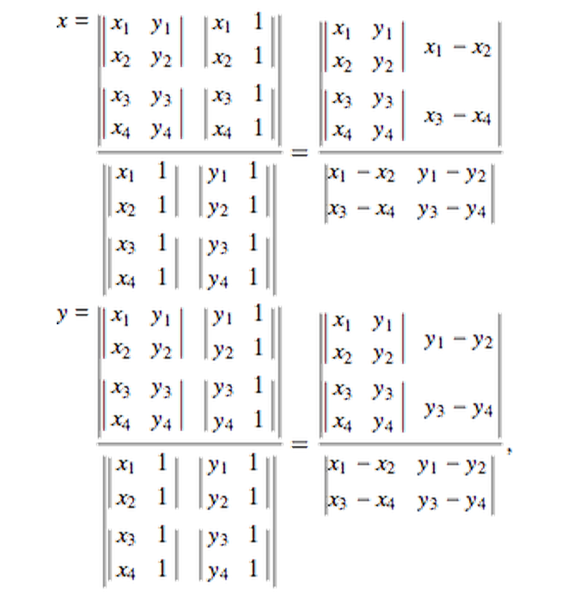
获取纸张四边缘的交点
可以用如下的方法来求x和y的值
x2,y2
x3,y3
L2
x,y
L1
x4,y4
x1,y1

Slide 15
将图片映射到A4纸尺寸
首先得到A4纸的尺寸为210*297
设置目标图片的四个顶点(0, 0)，(0, width - 1)，(height - 1, 0)，(height - 1, width - 1)
判断原图中纸张的方向（横向的话要转换成竖向进行映射）
将前面获取的纸张的四个顶点映射到目标图片

